Slide 1
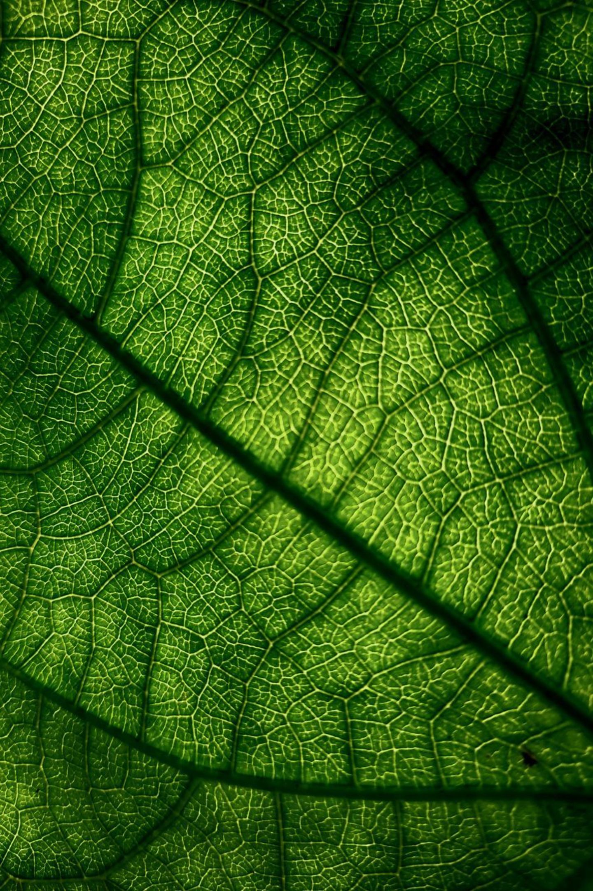
Fotosentez
10. Sınıf Biyoloji — Bitkilerin ışığı yaşam enerjisine dönüştürdüğü süreç

Slide 2
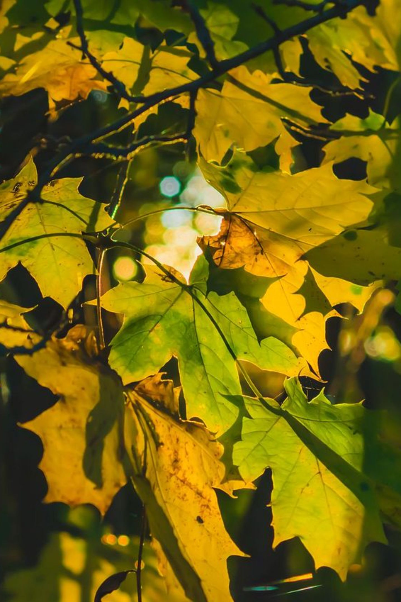
Fotosentez Nedir?
Fotosentez, bitkilerin ve bazı mikroorganizmaların ışık enerjisini kullanarak inorganik maddelerden (CO₂ ve H₂O) organik besin ürettiği kimyasal süreçtir. Bu süreçte oksijen açığa çıkar — atmosferdeki oksijenin büyük çoğunluğu bu sayede oluşur.
⚡ Enerji Kaynağı
🌿 Hammaddeler
Güneş ışığı
CO₂ + H₂O
🍬 Ürün
Glikoz + O₂

Slide 3
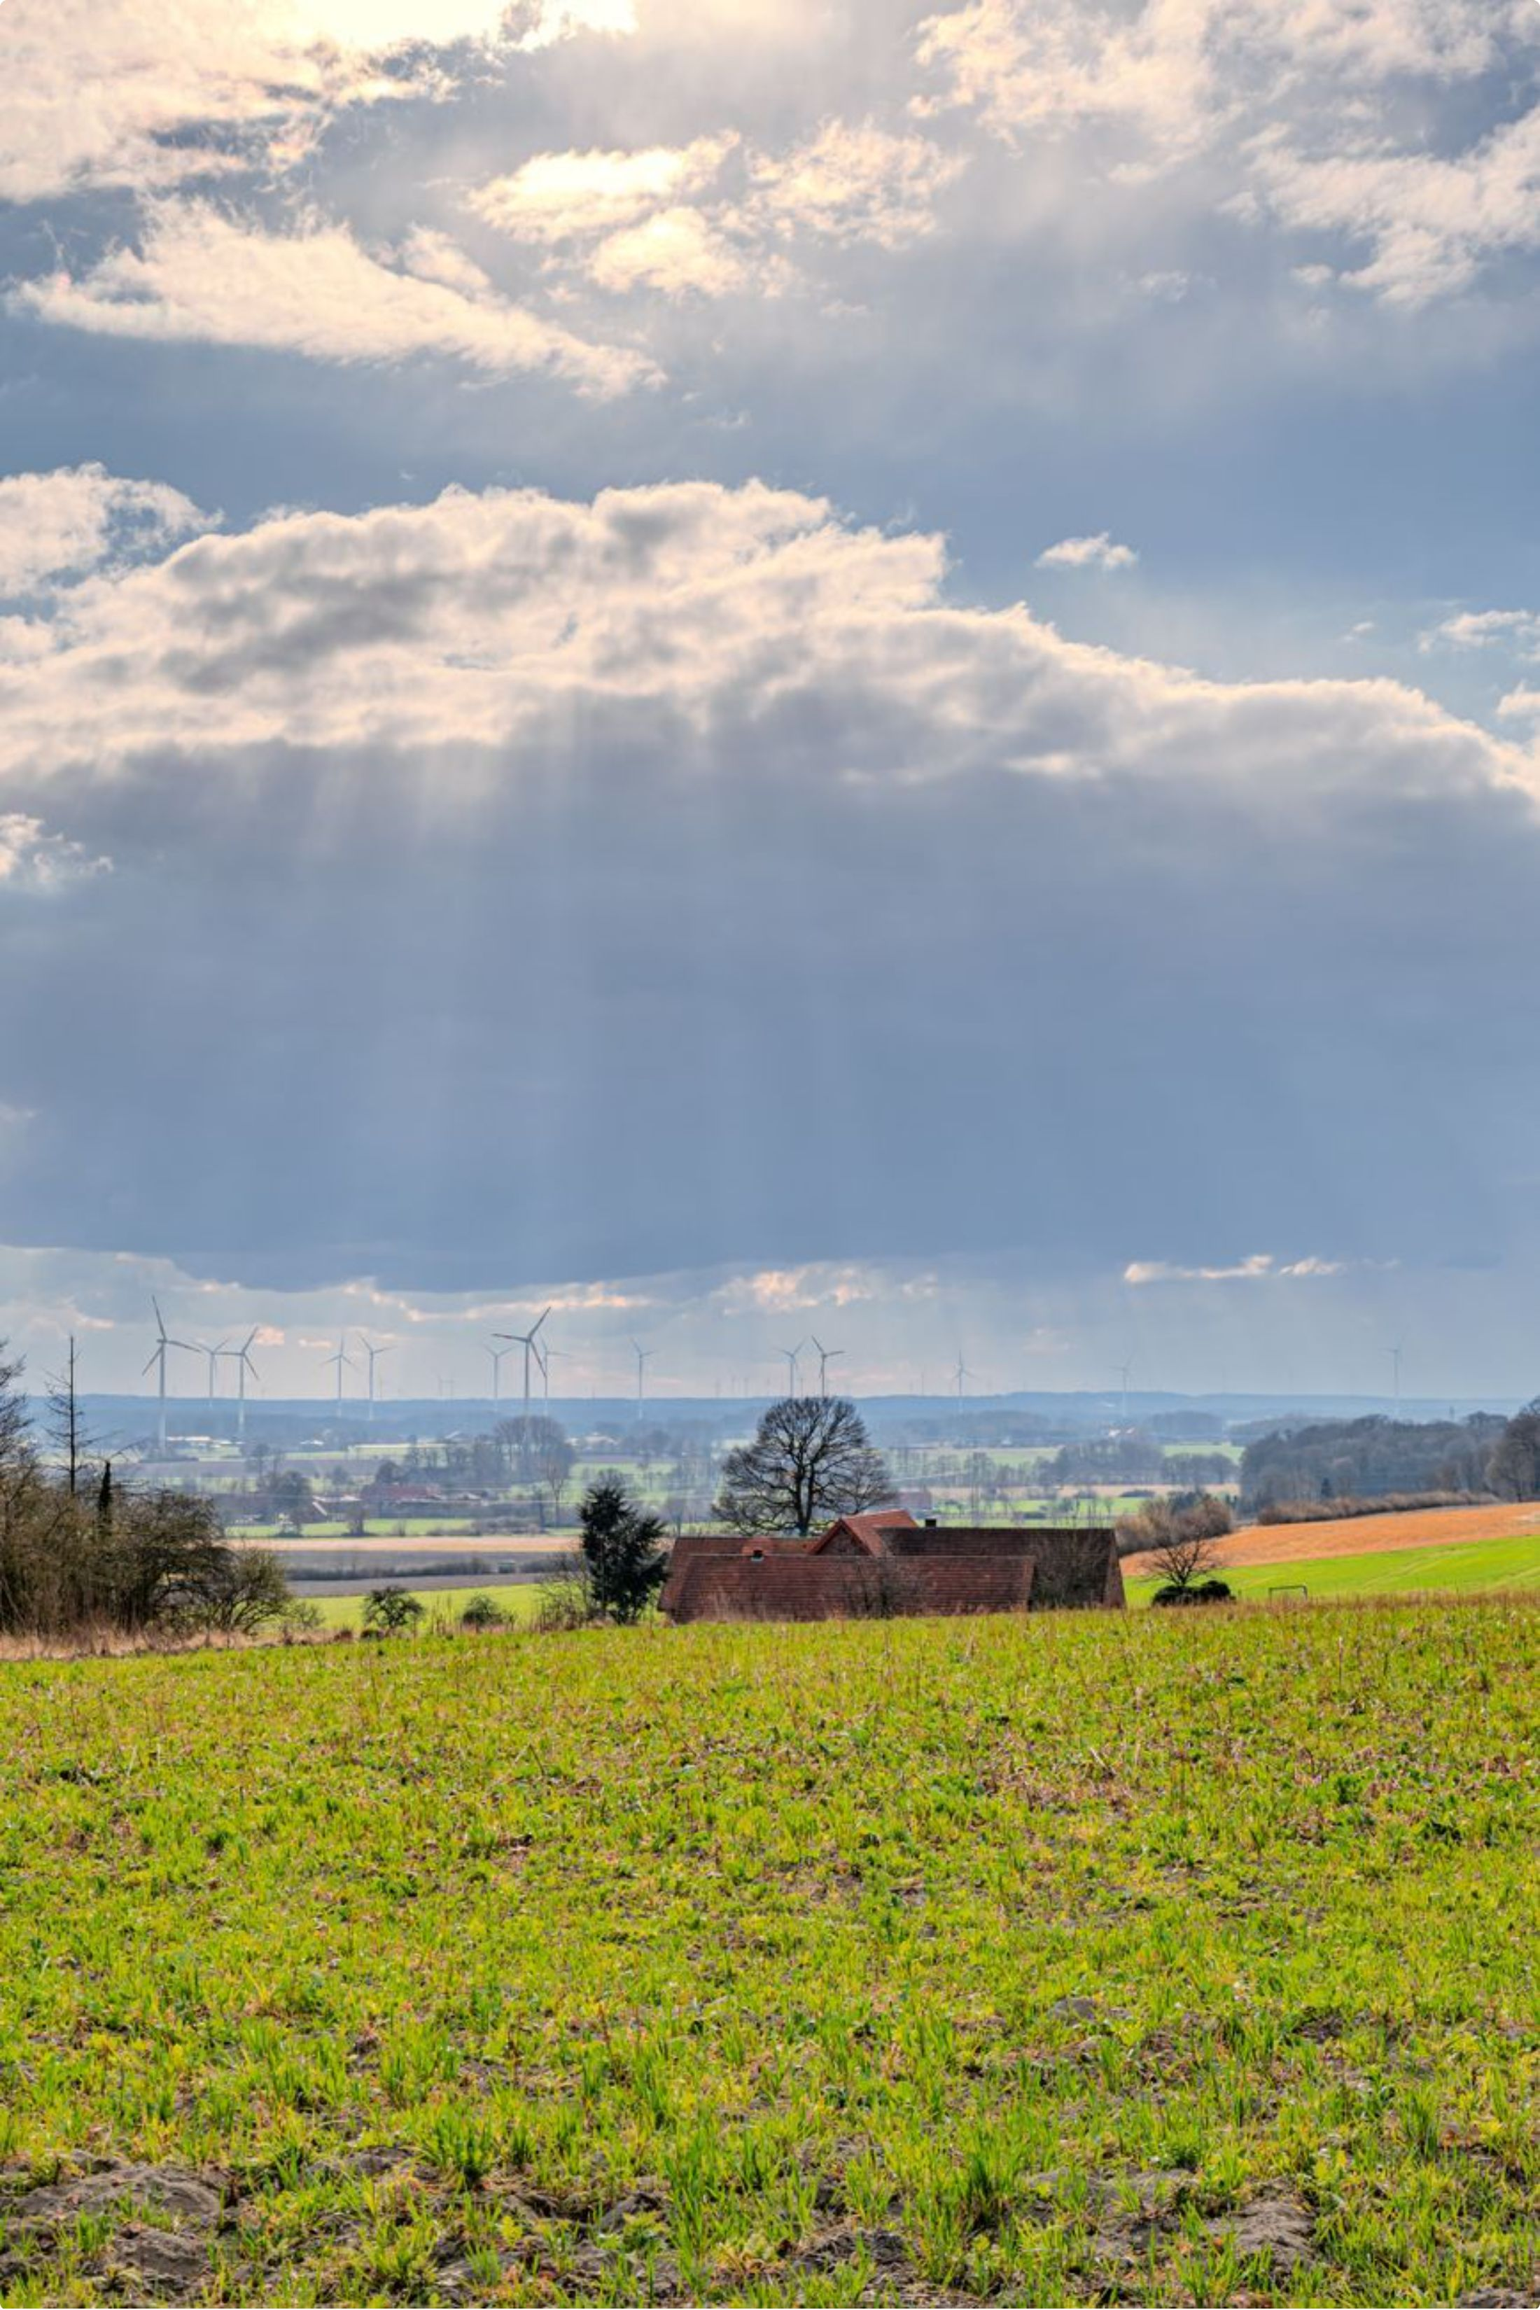
Neden Hayatın "Enerji Motoru"?
Yeryüzündeki tüm enerjinin nihai kaynağı Güneş'tir. Bitkiler, fotosentez sayesinde bu ışık enerjisini kimyasal enerjiye dönüştürür ve besin zincirinin temelini oluşturur.
🌍 Küresel Ölçek
🦋 Besin Zinciri
Yılda yaklaşık 170 milyar ton organik madde üretilir
Tüm heterotrof canlılar dolaylı ya da doğrudan fotosentez ürünlerine bağımlıdır

Slide 4




Fotosentez Denklemi
Genel Kimyasal Denklem
Basit Özet
Klorofil + Işık
Karbondioksit ve su, klorofil yardımıyla ışık enerjisi kullanılarak glikoza ve oksijene dönüştürülür.
CO₂ + H₂O
Oluşan oksijenin tamamı sudan (H₂O) gelir — bu, radyoaktif izotop deneyleriyle kanıtlanmıştır.
Glikoz + O₂

Slide 5
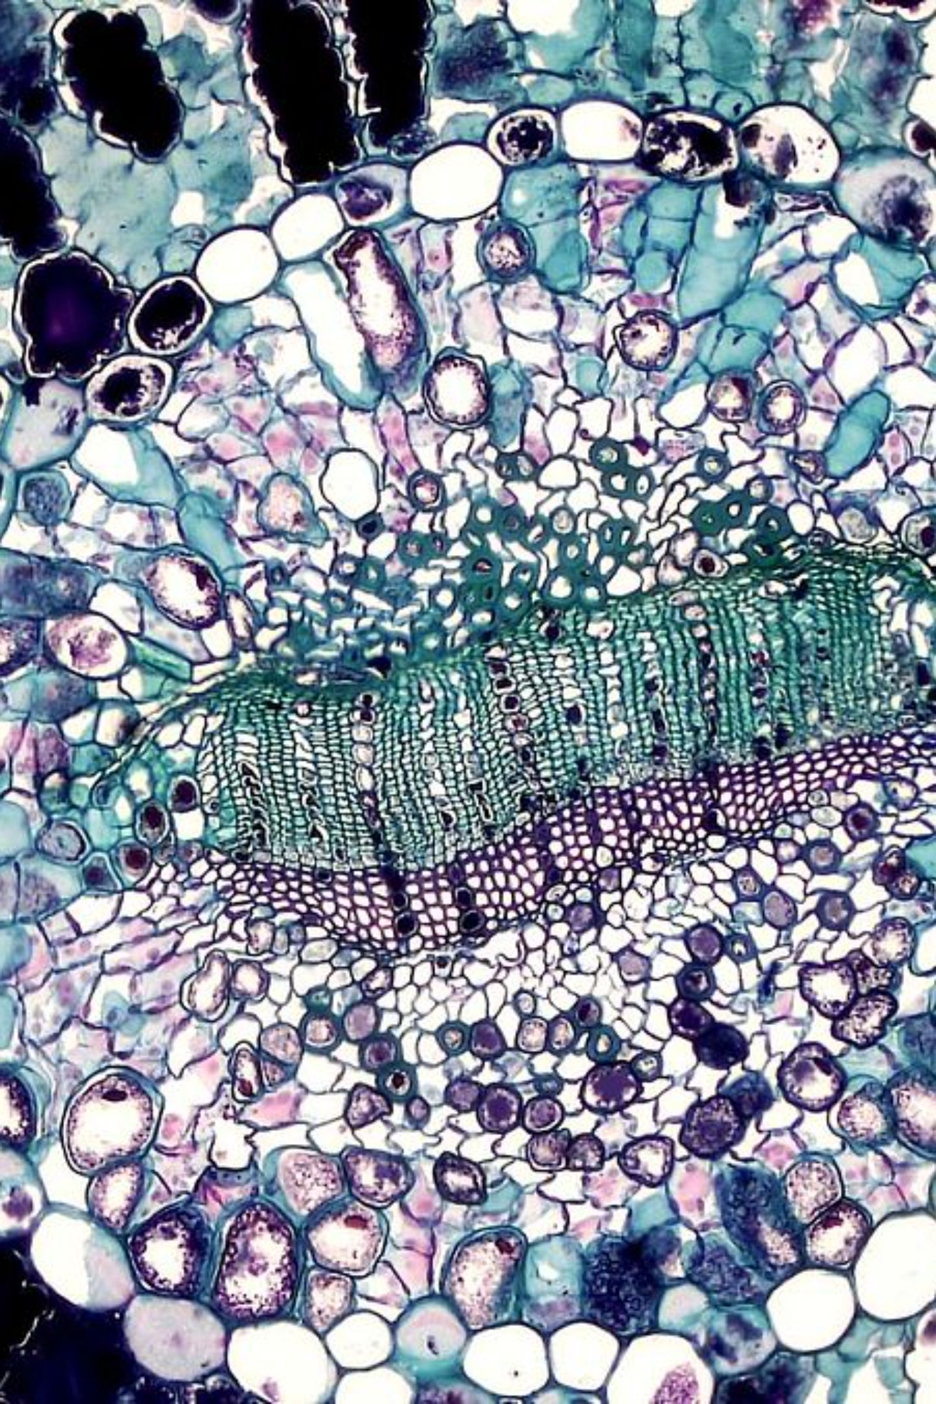
Kloroplast: Sahne Neresi?
Fotosentez, kloroplast adı verilen özel organellerde gerçekleşir. Kloroplast içinde ışığı soğuran klorofil pigmenti bulunur ve iki temel bölge fotosentezin iki evresine ev sahipliği yapar.
🔵 Granalar (Tilakoidler)
Yığın halindeki zar yapıları; ışığa bağlı reaksiyonlar burada gerçekleşir
🟢 Stroma
Granaları çevreleyen sıvı matris; Calvin Döngüsü (karanlık evre) burada yürür

Slide 6
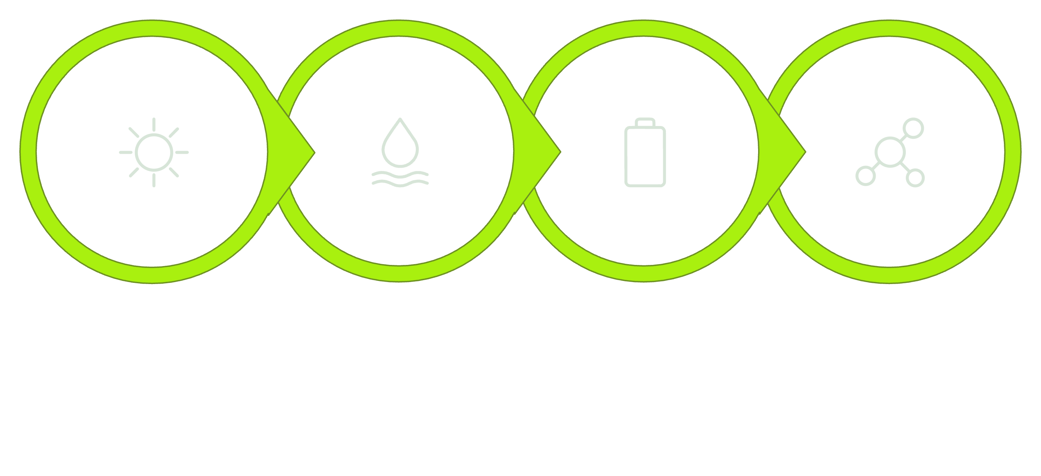
1. Evre: Işığa Bağlı Reaksiyonlar
GRANALAR / TILAKOID ZARLARI
Klorofil ışığı
Su fotolizi
ATP sentezi
NADPH üretimi
Işık enerjisi, su moleküllerini parçalar ve oksijen gazı (O₂) atmosfere salınır. Aynı anda ATP ve NADPH üretilerek ikinci evre için enerji depolanır.

Slide 7
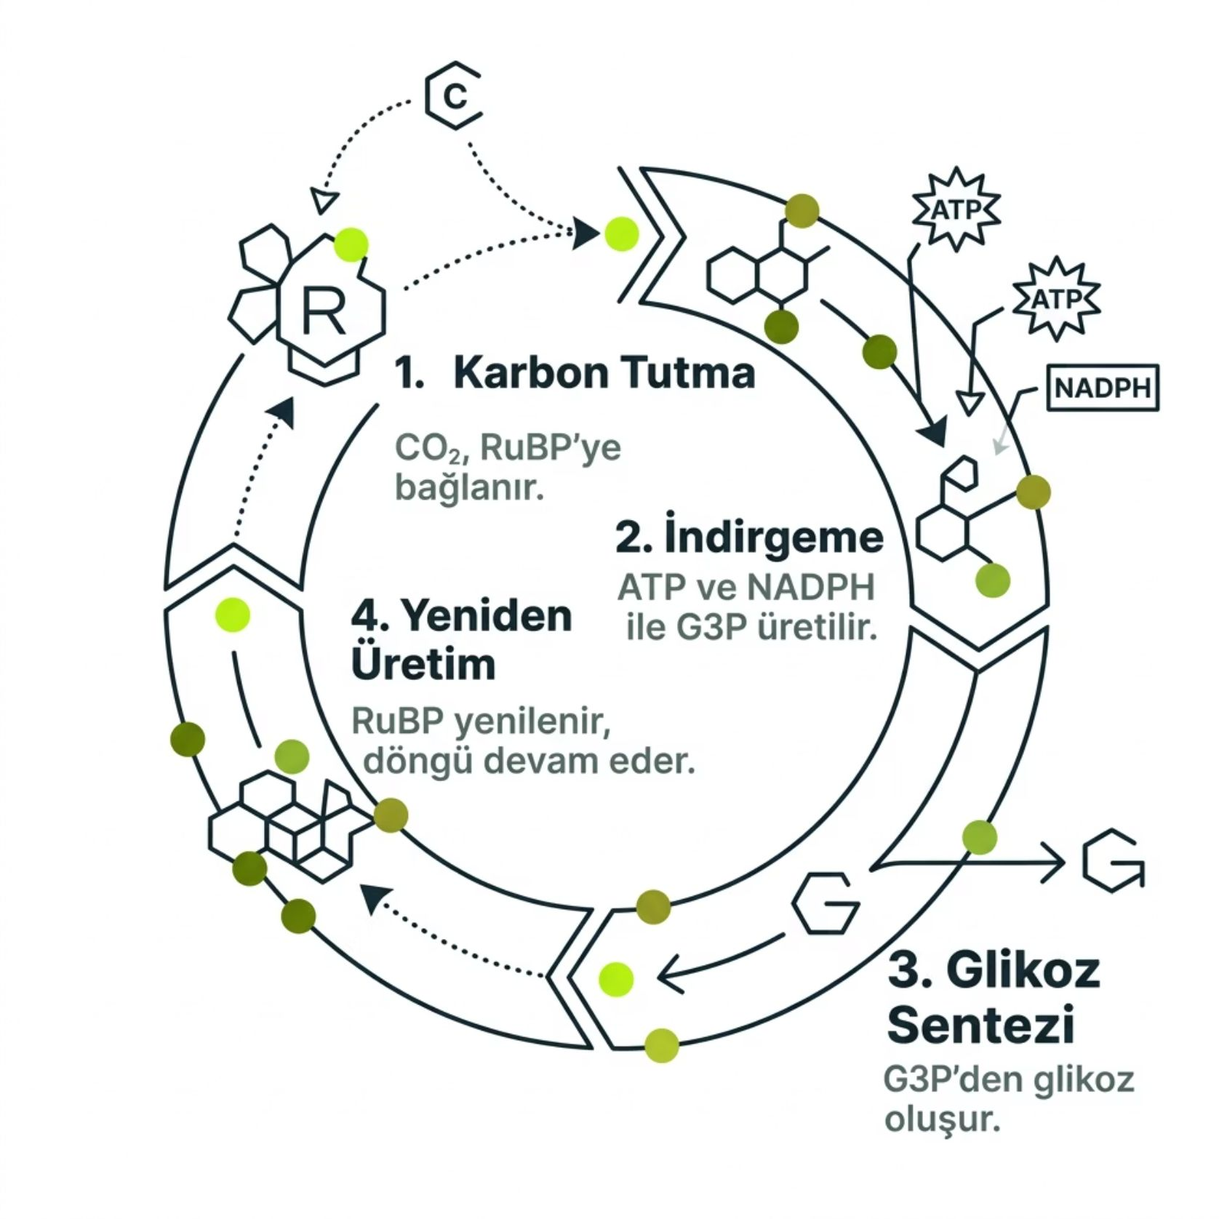
2. Evre: Calvin Döngüsü
STROMA
Karanlık Evre Nasıl Çalışır?
Doğrudan ışığa ihtiyaç duymaz, ancak 1. evreden gelen ATP ve NADPH olmadan ilerleyemez.
CO₂, organik moleküllere "tutturulur" (karbon fiksasyonu)
G3P molekülü üretilir → glikoz sentezinin yapı taşı
Döngü sürekli tekrarlanır, RuBP yeniden üretilir

Slide 8




Fotosentez Hızını Ne Belirler?
Minimum Yasası (Liebig): Fotosentez hızı, etki eden faktörlerin en düşük olanına göre belirlenir. En bol faktör değil, en kısıtlayıcı faktör belirleyicidir.
Işık Şiddeti
CO₂ Konsantrasyonu
Artar, ancak belirli bir eşiğin üzerinde hız sabit kalır
Artışı hızı artırır; fakat diğer faktörler sınırlıysa etkisiz kalır
Sıcaklık
Su
Optimum aralıkta enzimler hızlanır; aşırı sıcaklıkta bozulur
Kuraklık stomaları kapatır, CO₂ girişini engeller

Slide 9
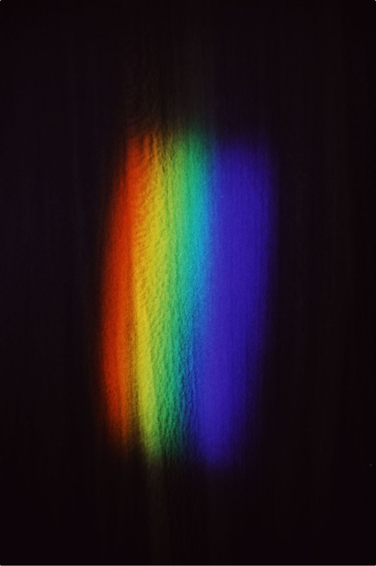


Çevresel Sınırlar
Hangi Faktörler Sınırlar?
1
Işık Türü
Mor ve kırmızı dalga boylarında maksimum; yeşil ışık yansıtıldığından daha az verimli
2
Sıcaklık
40°C üzerinde enzimler denatüre olur, hız hızla düşer
3
pH ve Su
Enzim aktivitesi için kritik; stomalar ve kloroplast sayısı da hızla doğrudan ilişkilidir

Slide 10
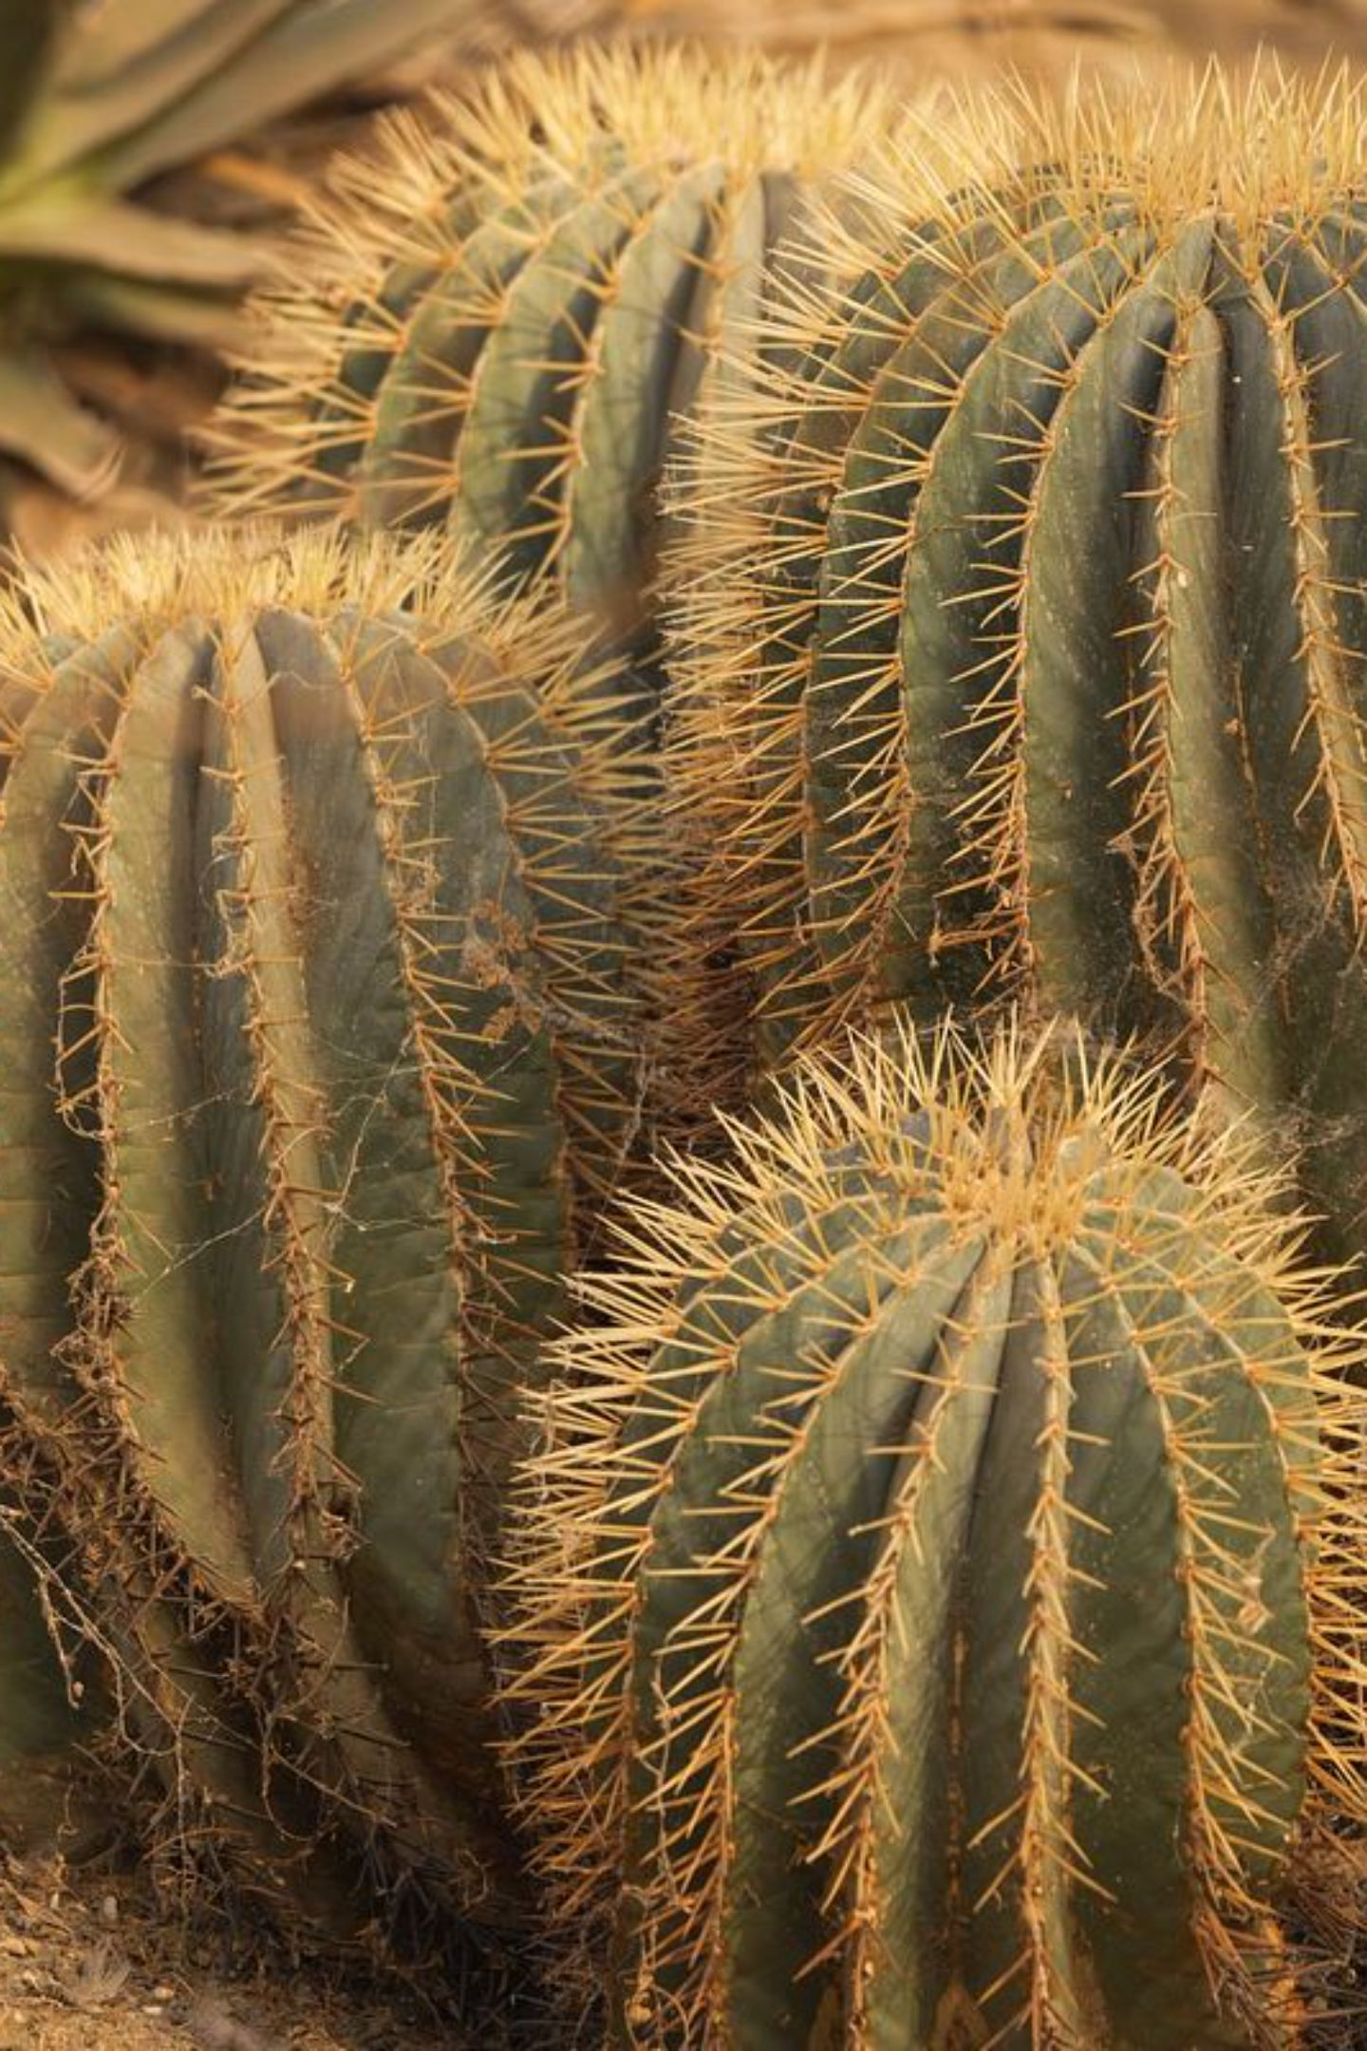
Bitkiler Nasıl Uyum Sağlar? (C3, C4, CAM)
Sıcak ve kurak koşullarda bitkiler farklı adaptasyonlar geliştirmiştir.
🌿 C3 Bitkiler
🌽 C4 Bitkiler
Standart Calvin Döngüsü. Sıcakta fotorespirasyon artar, verim düşer. Örnek: buğday, pirinç
CO₂'yi daha verimli tutan özel yolak. Yüksek sıcaklıkta avantajlı. Örnek: mısır, şeker kamışı
🌵 CAM Bitkiler
CO₂'yi gece alır, gündüz Calvin Döngüsü'nü yürütür. Su kaybı minimum. Örnek: kaktüs, ananas

